Slide 1
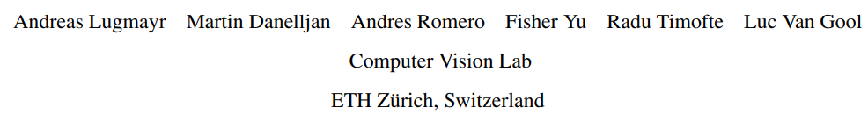
RePaint: Inpainting using Denoising Diffusion Probabilistic Models
CVPR(2022), 441 citation

Slide 2
One Line Summarization
“Image Inpainting using DDPM without training on downstream task”

Slide 3
Image Inpainting
정의
이미지의 특정 부분이 손상되었거나 원하는 부분이 가려진 상황 속에서, 가려진 부분을 복원 및 생성하는 개념
특징
Masking 된 부분을 생성했을 때, 나머지 영역과 의미적으로 합리적이어야 한다
심지어는 극단적인 형태의 masked region 도 처리할 수 있어야 한다

Slide 4
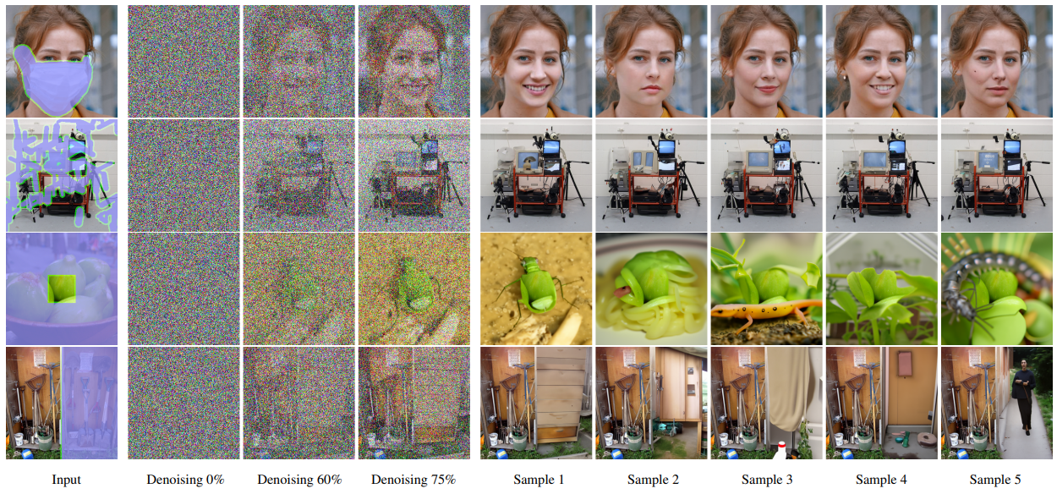
Image Inpainting
정의
이미지의 특정 부분이 손상되었거나 원하는 부분이 가려진 상황 속에서, 가려진 부분을 복원 및 생성하는 개념
특징
Masking 된 부분을 생성했을 때, 나머지 영역과 의미적으로 합리적이어야 한다
심지어는 극단적인 형태의 masked region 도 처리할 수 있어야 한다

Slide 5
Problem
Traditional method
특정 분포의 마스크를 학습하기 때문에, unseen mask type 에 대해서는 일반화 능력이 부족하다
본 논문에서는 pre-trained unconditional DDPM 을 사용하여 free-form inpainting task 를 해결하고자 한다

Slide 6
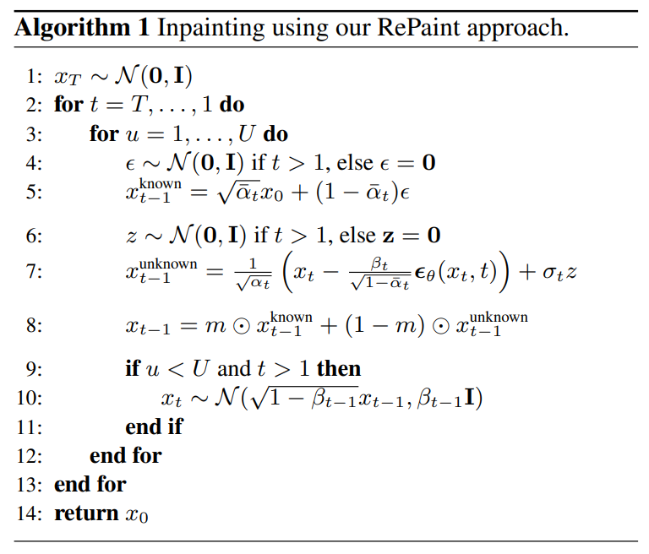
Method
중요

Slide 7
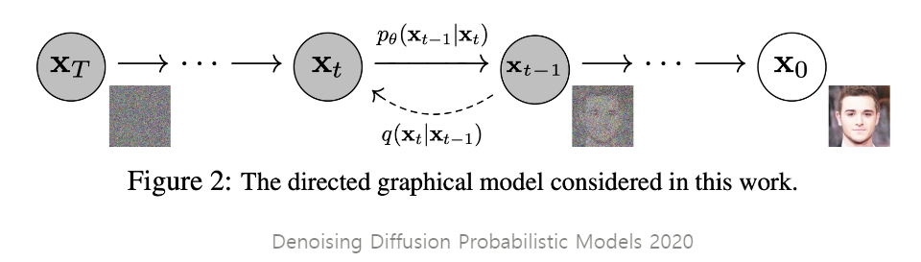
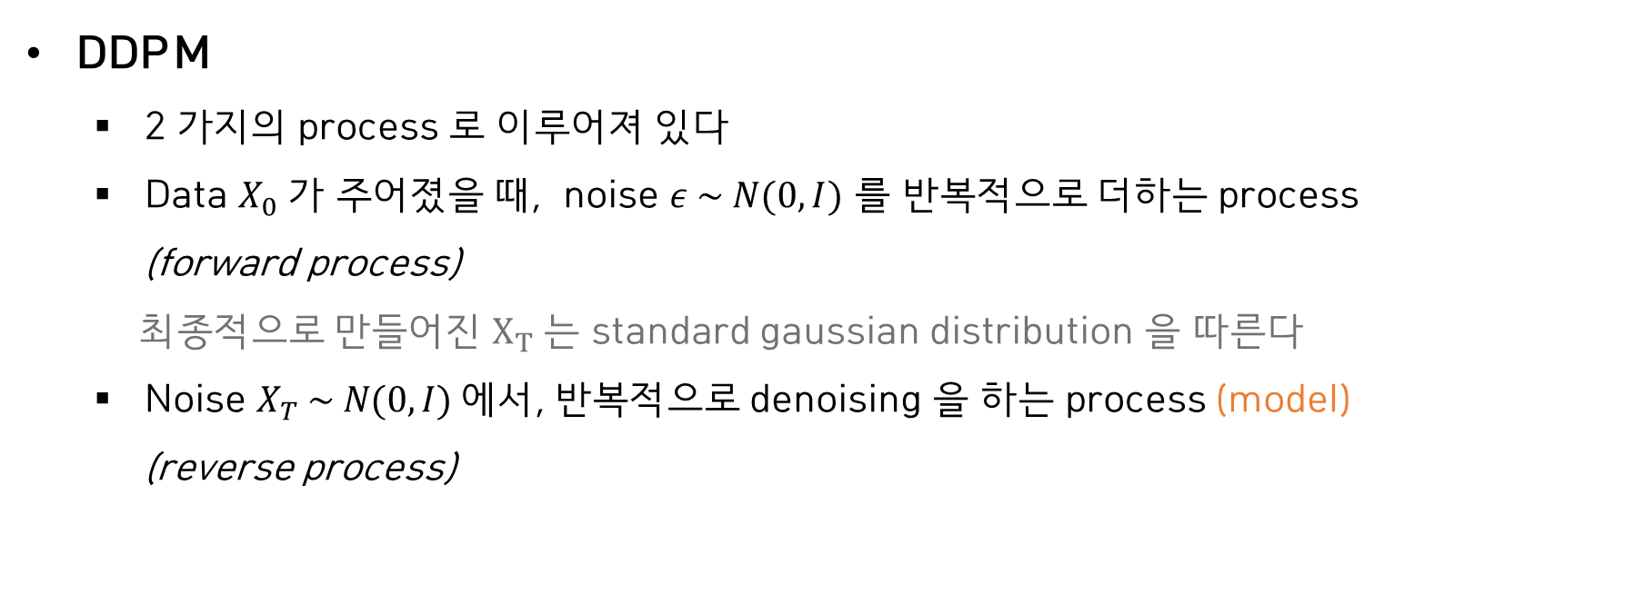
Background
DDPＭ
2 가지의 process 로 이루어져 있다
Data $X_{0} 가$ 주어졌을 때, noise $ε \sim N(0,I)$ 를 반복적으로 더하는 process (forward process)
최종적으로 만들어진 $X_{T} 는$ standard gaussian distribution 을 따른다
Noise $X_{T }\sim N(0,I)$에서, 반복적으로 denoising 을 하는 process (model) (reverse process)

Slide 8
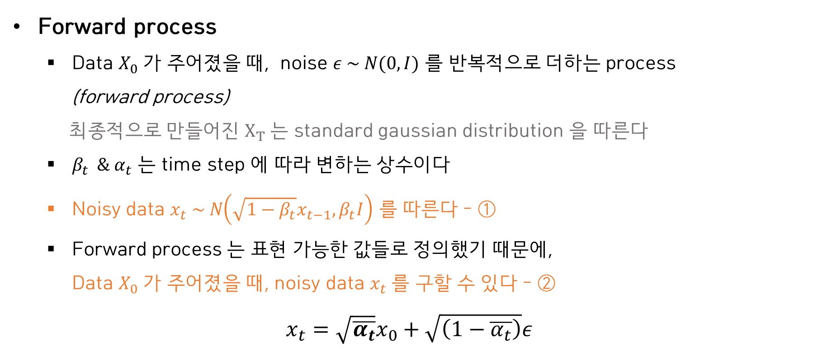
Background
Forward process
Data $X_{0} 가$ 주어졌을 때, noise $ε \sim N(0,I)$ 를 반복적으로 더하는 process (forward process)
최종적으로 만들어진 $X_{T} 는$ standard gaussian distribution 을 따른다
$β_{t } \& α_{t}$ 는 time step 에 따라 변하는 상수이다
Noisy data $x_{t} \sim N\left(\sqrt{1−β_{t}}x_{t−1}, β_{t}I\right)$ 를 따른다 - ①
Forward process 는 표현 가능한 값들로 정의했기 때문에, Data $X_{0} 가$ 주어졌을 때, noisy data $x_{t} 를$ 구할 수 있다 - ②
$$x_{t}=\sqrt{\overline{α_{t}}}x_{0}+\sqrt{\left(1−\overline{α_{t}}\right)}ε$$

Slide 9
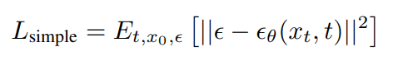
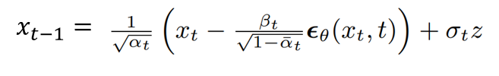
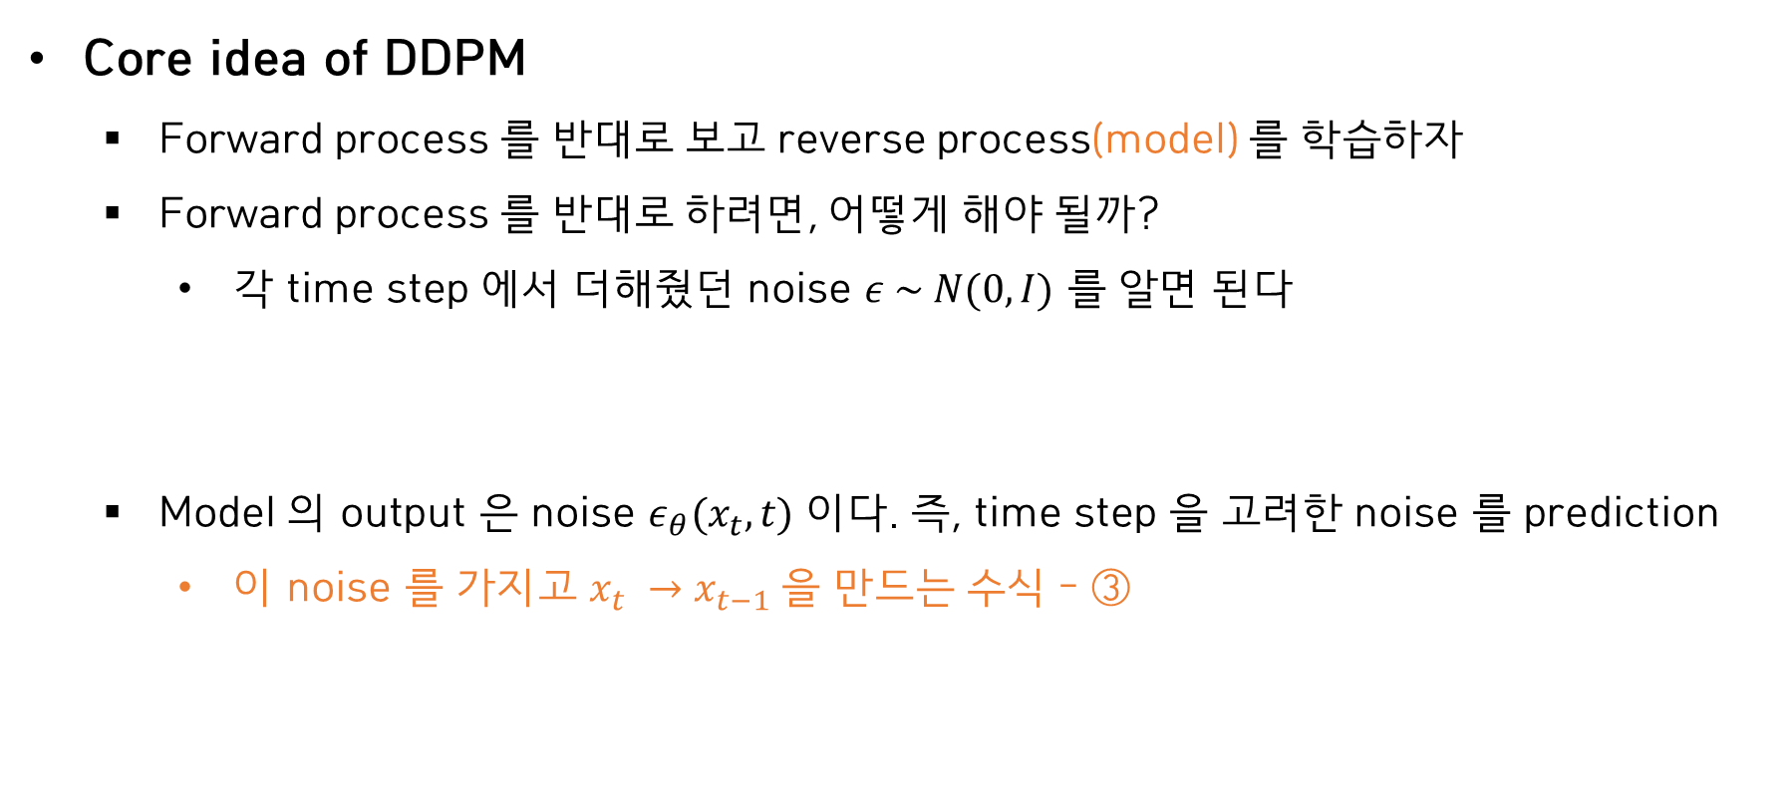
Background
Core idea of DDPM
Forward process 를 반대로 보고 reverse process(model) 를 학습하자
Forward process 를 반대로 하려면, 어떻게 해야 될까?
각 time step 에서 더해줬던 noise $ε \sim N(0,I)$ 를 알면 된다
Model 의 output 은 noise $ε_{θ}(x_{t}, t)$ 이다. 즉, time step 을 고려한 noise 를 prediction
이 noise 를 가지고 $x_{t} →x_{t−1} 을$ 만드는 수식 - ③

Slide 10
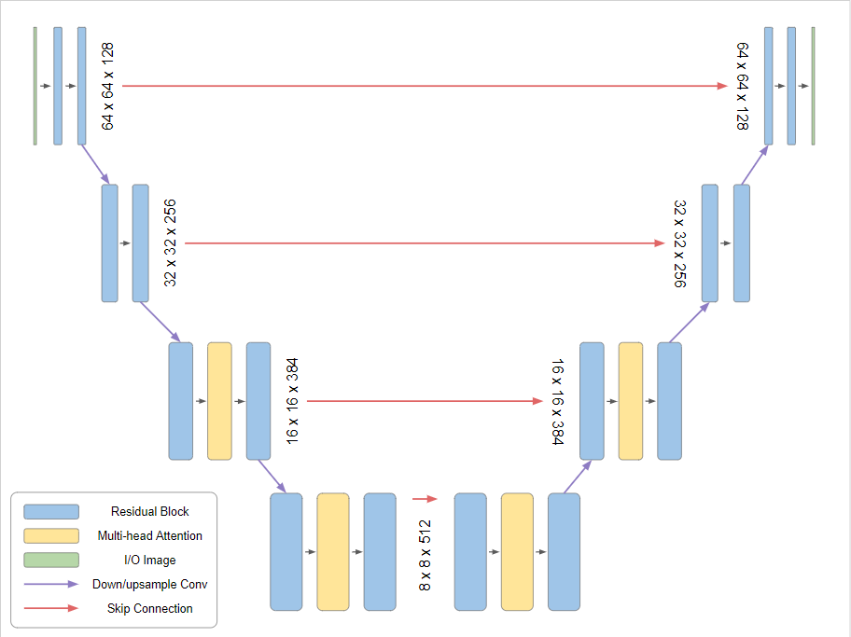
Background
Model architecture of DDPM
Unet 구조
Self-attention
Skip connection

Slide 11
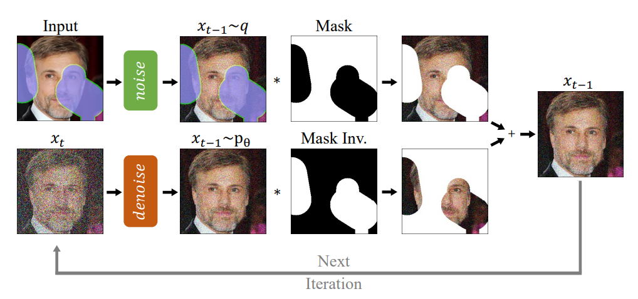
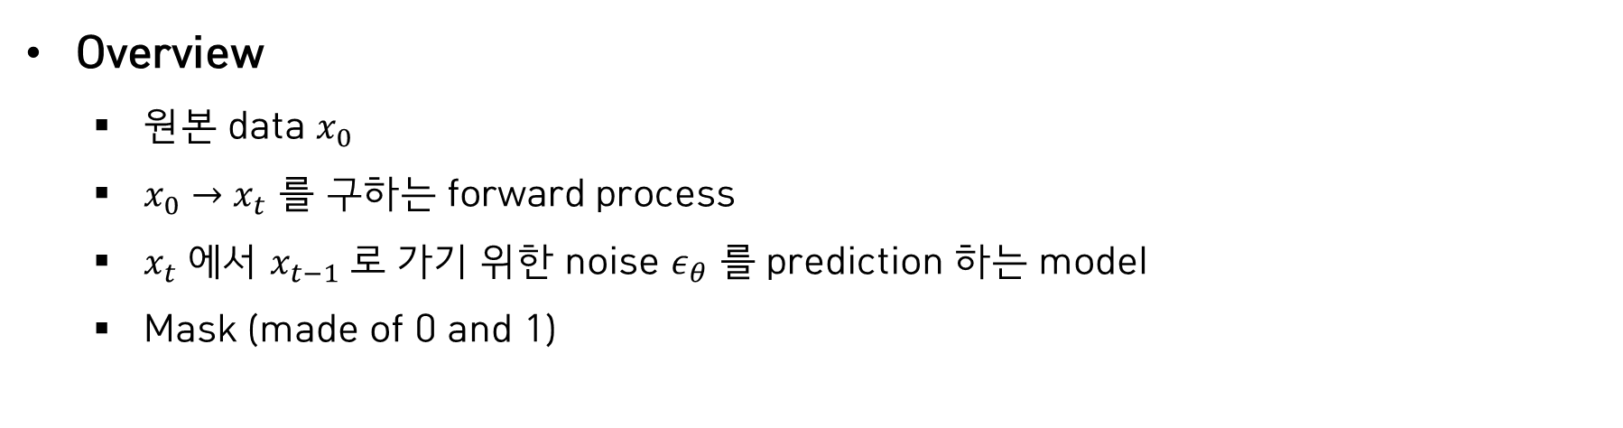
Method
Overview
원본 data $x_{0}$
$x_{0}→x_{t}$ 를 구하는 forward process
$x_{t} 에$서 $x_{t−1} 로$ 가기 위한 noise $ε_{θ}$ 를 prediction 하는 model
Mask (made of 0 and 1)

Slide 12
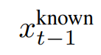
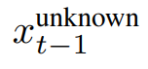
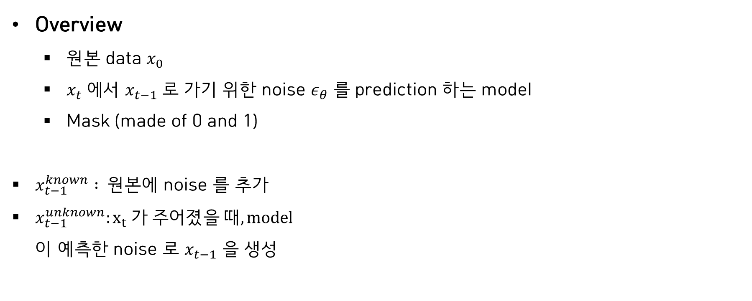
Method
Overview
원본 data $x_{0}$
$x_{t} 에$서 $x_{t−1} 로$ 가기 위한 noise $ε_{θ}$ 를 prediction 하는 model
Mask (made of 0 and 1)
$x_{t−1}^{known} : 원$본에 noise 를 추가
$x_{t−1}^{unknown}:x_{t} 가 주어졌을 때, model$ 이 예측한 noise 로 $x_{t−1}$ 을 생성

Slide 13
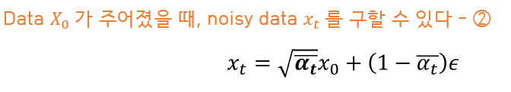
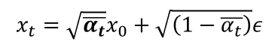
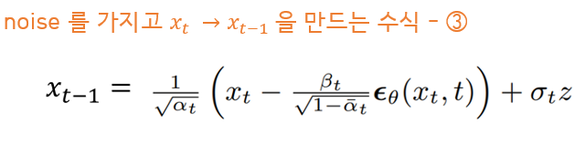
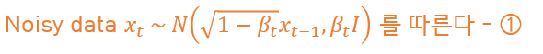
Method

Slide 14
Method

Slide 15
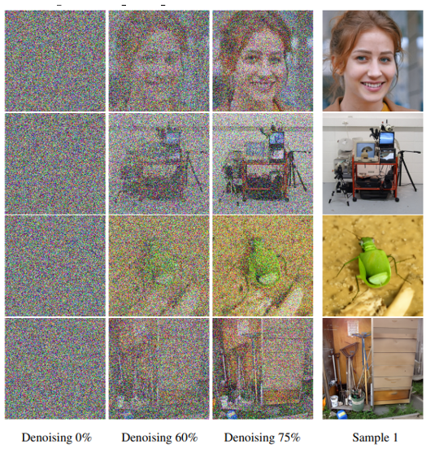
Method
Denoising
T 1

Slide 16
Method

Slide 17
Method

Slide 18
Method

Slide 19
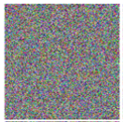
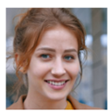
Method
T
1

Slide 20
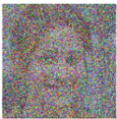
Method
T
1

Slide 21
Method
T
model
1

Slide 22
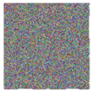
Method
T
model
T-1
1

Slide 23
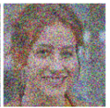
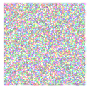
Method
T-1
model
T-2
1

Slide 24
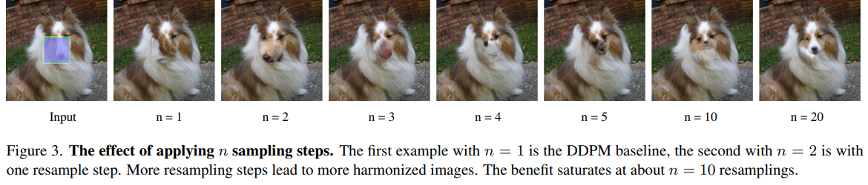
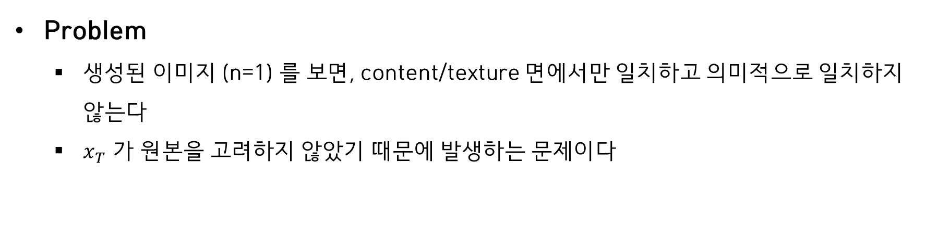
Method
Problem
생성된 이미지 (n=1) 를 보면, content/texture 면에서만 일치하고 의미적으로 일치하지 않는다
$x_{T}$ 가 원본을 고려하지 않았기 때문에 발생하는 문제이다

Slide 25
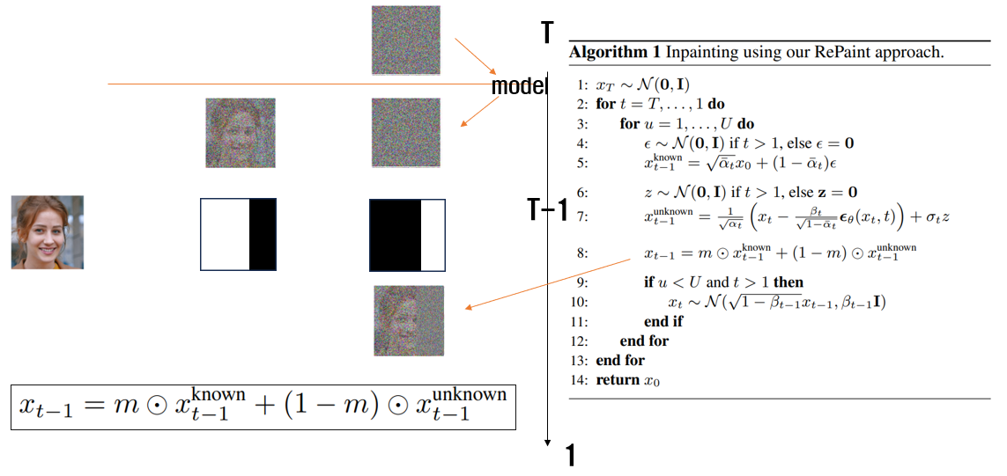
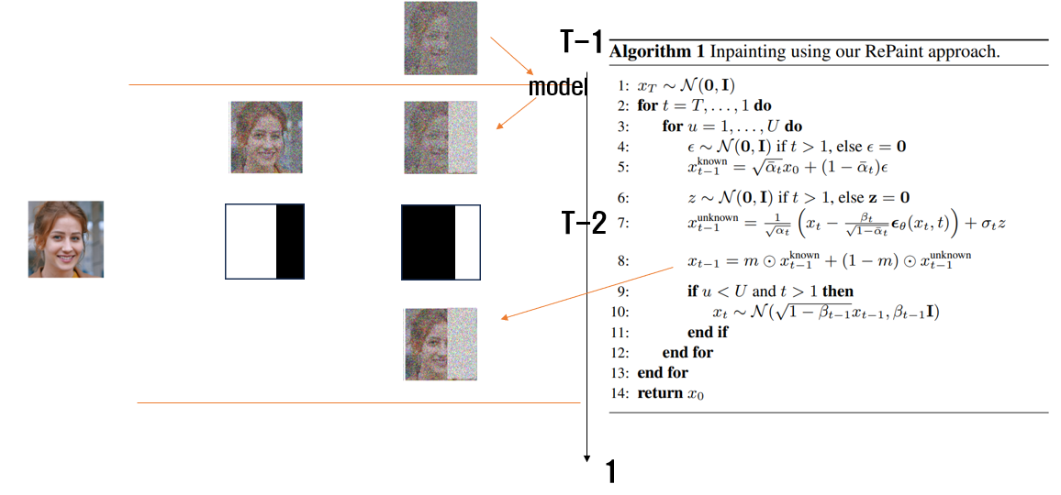
Method
Problem
Self-attention 으로 pixel 정보가 섞이므로, 원본의 정보를 고려하지 않는 건 아니지만 완전한 조화를 이루기에는 어려움이 존재한다

Slide 26
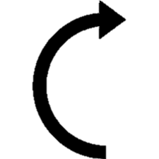
Method
T
model
T-1
Add noise
Resampling
1

Slide 27
Method
T
model
T-1
Noise와 원본의 정보가 같이 들어가있기 때문에, 여러 번 반복해서 원본의 정보를 충분히 받아들인다
1

Slide 28
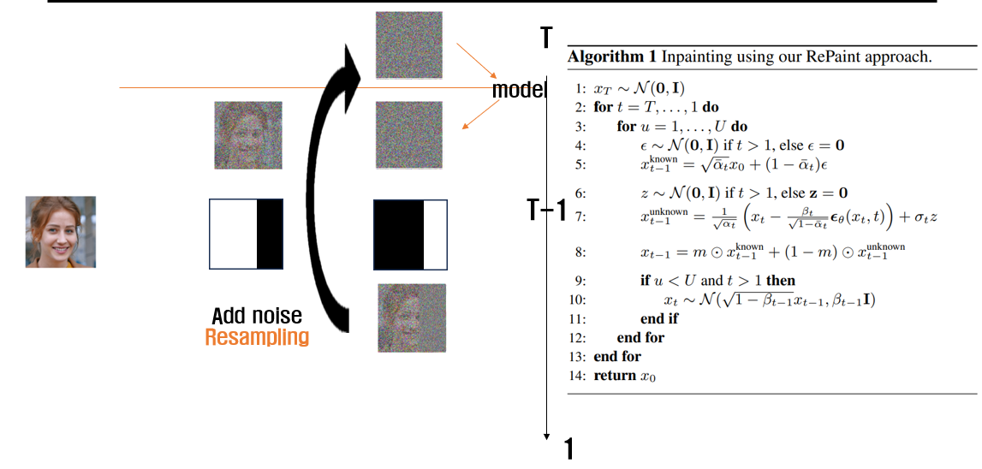
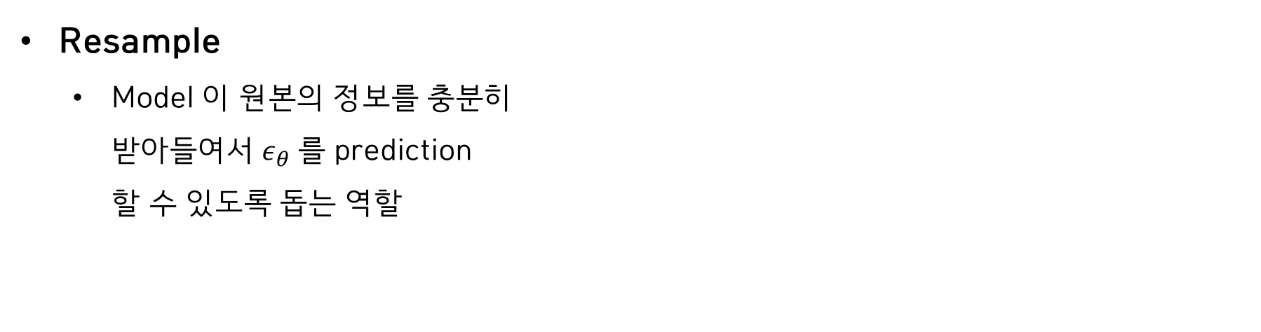
Method
Resample
Model 이 원본의 정보를 충분히 받아들여서 $ε_{θ} 를$ prediction 할 수 있도록 돕는 역할

Slide 29
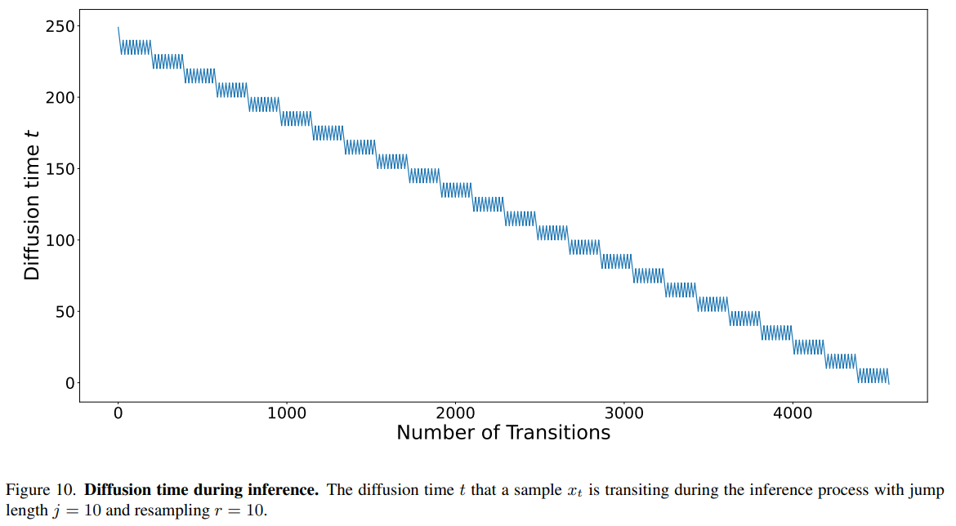
Experiment
Setting
CelebA-HQ(사람) & Imagenet dataset
T = 250
R = 10
J = 10
256 x 256 resolution

Slide 30
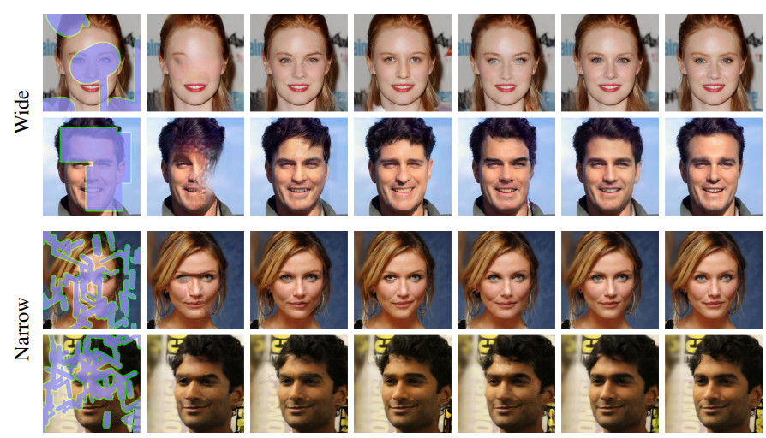
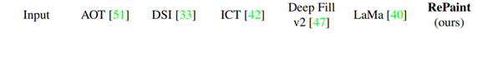
Experiment
CelebA-HA

Slide 31
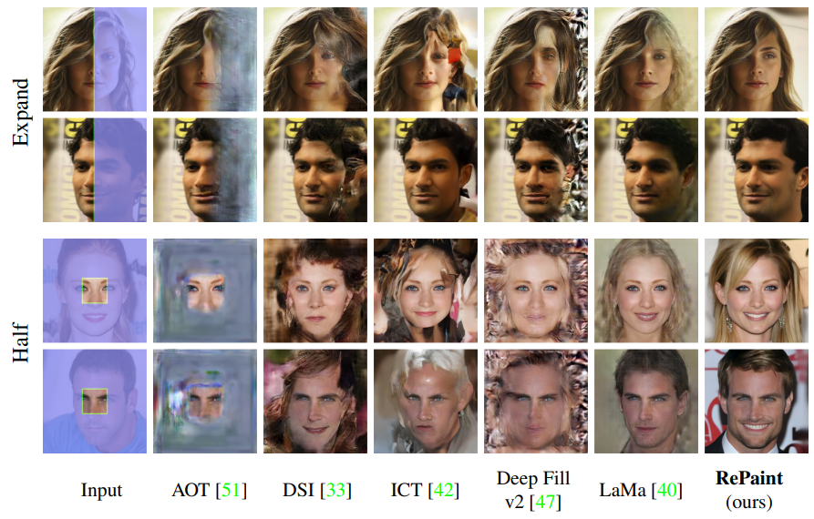
Experiment
CelebA-HA

Slide 32
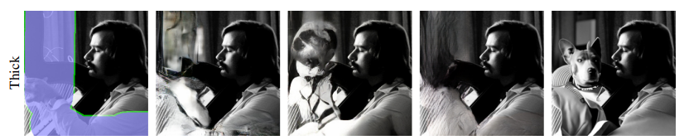
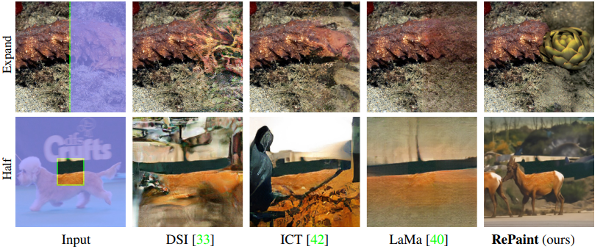
Experiment
Imagenet

Slide 33
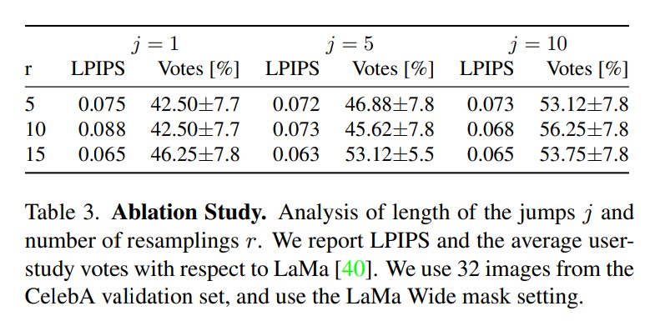
Experiment
Ablation study
J 와 r 을 늘리는 방향이 성능이 좋다
LPIPS : 두 이미지 유사성, 낮은 값일수록 좋다
Votes : human eval, 높을 수록 좋다

Slide 34
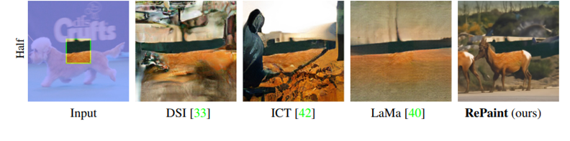
Conclusion
Iterative & stochastic 한 특성으로 인해 다양한 image 를 생성한다
Free-form inpainting 이 가능하다
Inference time 이 길다 -> 실시간 적용이 힘들다
넓은 mask 를 사용하는 경우, ground truth 와 굉장히 다른 이미지를 생성한다

